Slide 1
健康饮食APP
UI设计汇报
汇报人：陈建宇 邵帅

Slide 2
目录
CONTENTS
01
用户流程
02
UI布局
User Process
UI Layout
03
04
视觉风格
原型展示
Visual Style
Prototype display

Slide 3
PART 01
用户流程

Slide 4
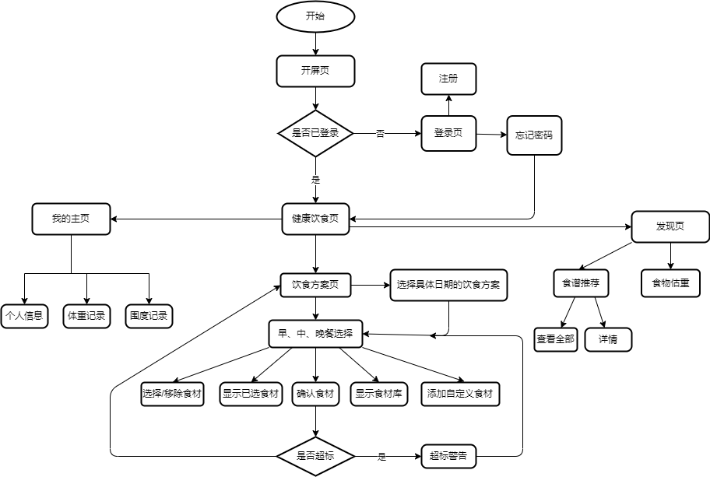
用户流程
User Process

Slide 5
PART 02
UI布局

Slide 6

UI布局
UI Layout
1
大图展示布局
2
列表式布局
开屏页、饮食方案加载页
选择食材页、食谱推荐页、个人资料页等
3
图表信息布局
4
混合式布局
体重、围度记录页、饮食超标提示页等
发现页、我的主页

Slide 7
PART 03
视觉风格

Slide 8
活动预算
Activity Budget
构图
根据不同页面的功能选择不同构图。如，显示食材时，采用侧边栏-列表的左右式构图；显示个人信息时，用对称式构图；登录、注册页面，采用居中式构图。
色彩
主色调为淡色系，绿色白底，给人清新、简洁的感觉
字体
主要选择楷体，主要为黑、灰、绿三种颜色，视情况调整大小或加粗。
动效
目前规划的动效较少，主要为：启动app时的开屏页、饮食方案时的加载页面

Slide 9
PART 04
原型展示

Slide 10
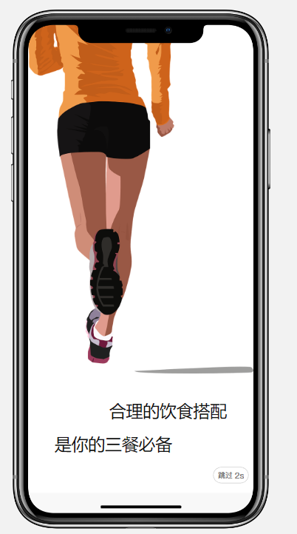
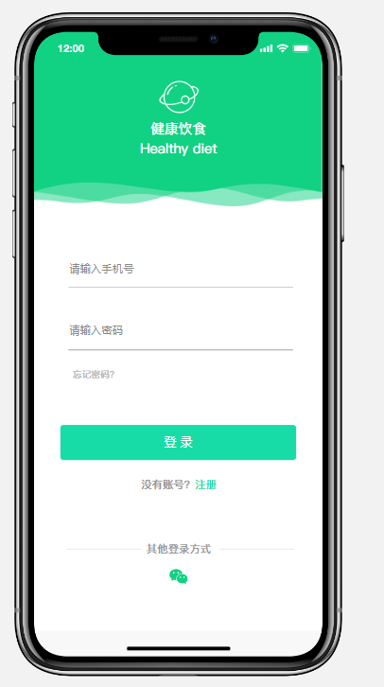
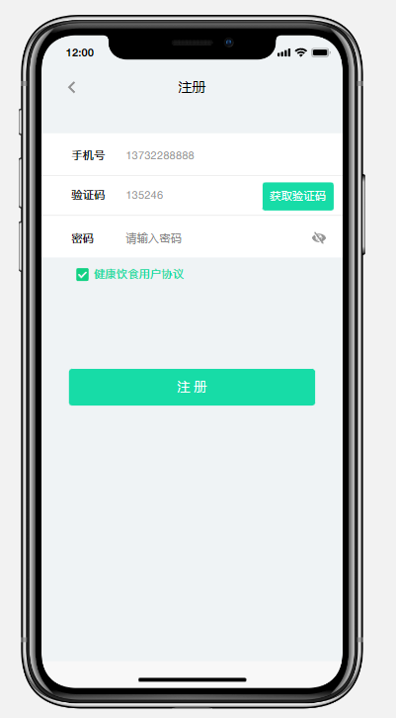
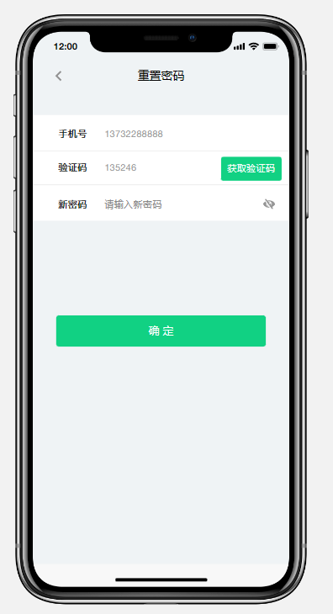
原型展示
Prototype display
开屏页
登录
注册
忘记密码

Slide 11
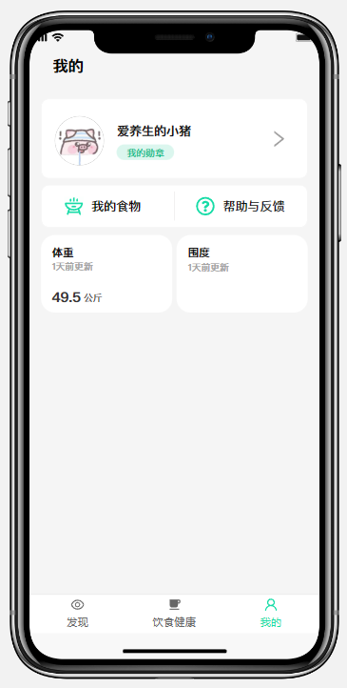
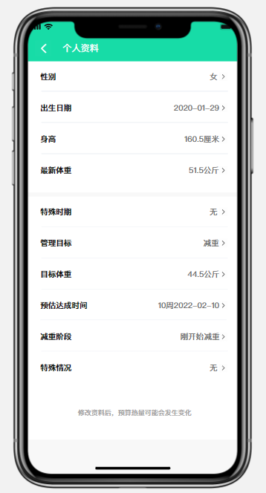
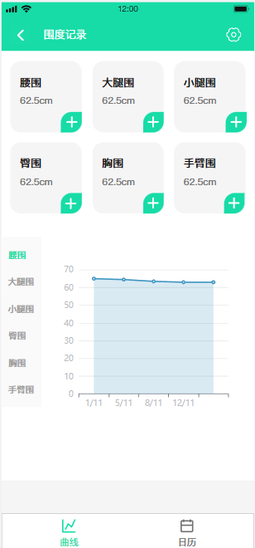
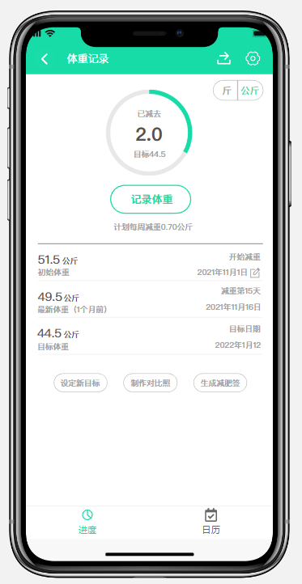
原型展示
Prototype display
我的主页
个人资料
围度记录
体重记录

Slide 12
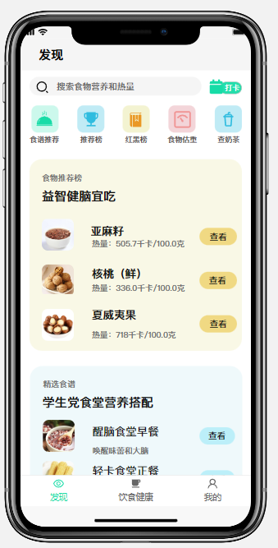
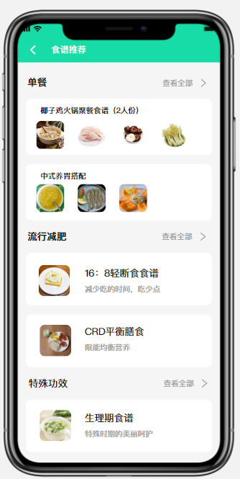
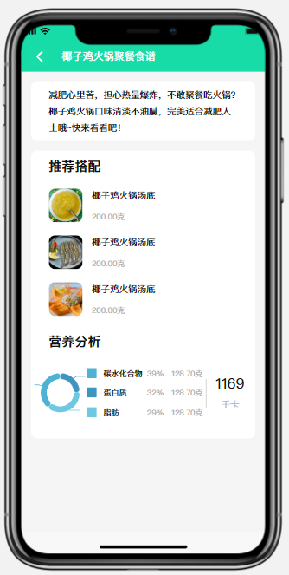
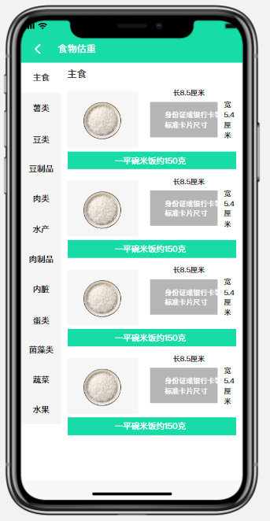
原型展示
Prototype display
发现页
食谱推荐
推荐详情
食物估重

Slide 13
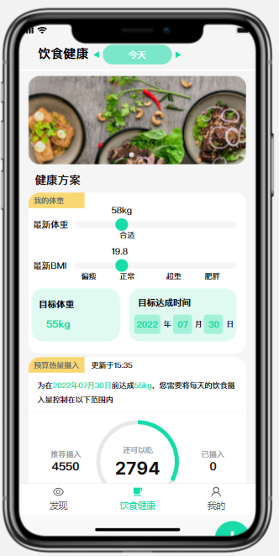
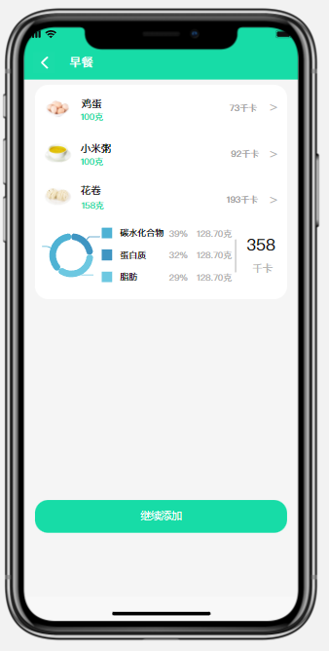
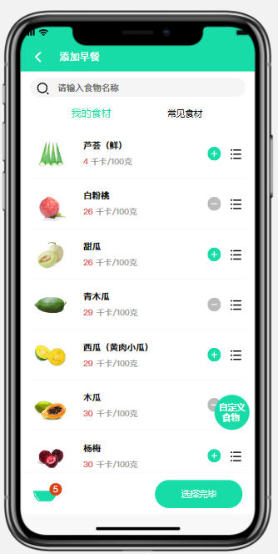
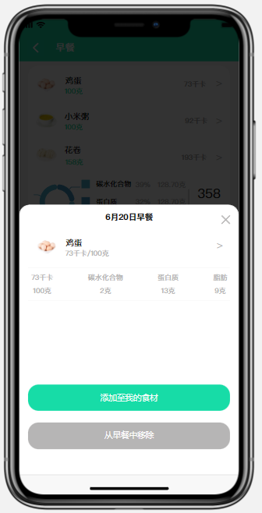
原型展示
Prototype display
健康饮食页
早中晚餐食材
添加食材
移除食材

Slide 14
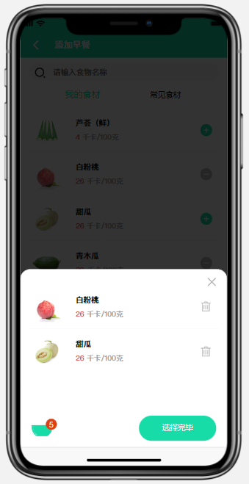
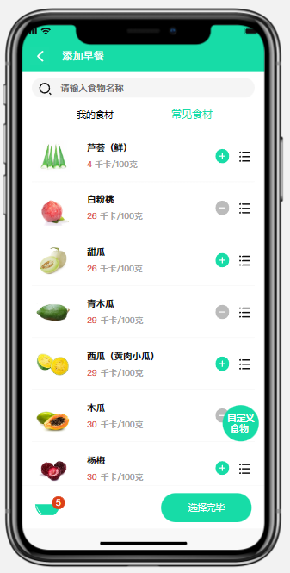
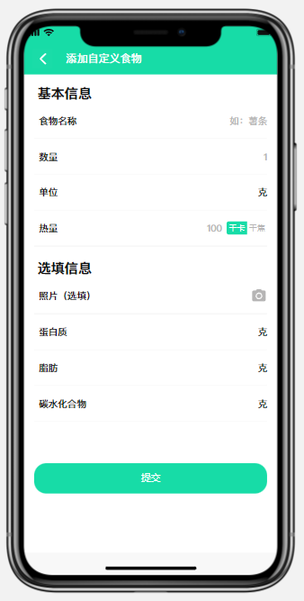
原型展示
Prototype display
已选食材
食材库
添加自定义食材

Slide 15
TKANKS
感谢大家的观看

